Slide 1
Babysimulator som insats
Remiss kommer in
Egen
Besök 1
Förklara syfte
Besök 2
Utvärdera
Prova
Bestämma tidsperiod
Vårdåtagande
Sammanfattning journal

Slide 2
Syfte-Lärande
Få en föreställning om hur det skulle kunna vara att ha barn
Lära sig mer om sig själv-vad blir jag stressad av?
Hur samarbetar jag med min partner?

Slide 3

Viktigt att tänka på?
Att ge information om att en sammanfattning kommer att journalföras
2 nätter är rekommendationen helst vardag

Slide 4


Slide 5
Frågor innan användning
Vill du ha barn någon gång i framtiden? JA NEJ KANSKE VET INTE
När i tid?
Vad tror du kommer att vara lätt?
Vad tror du kommer att vara svårt?
Tror du att din funktionsnedsättning kan påverka hur du klarar att vara förälder?
Tror du att du kommer att behöva hjälp som förälder?
Vilken hjälp tror du att du behöver?
Något annat du tänkt på?

Slide 6
Frågor efter användning
Hur tycker du att det var att ta hand om dockan?
Var det lättare eller svårare än du trodde?
Vad var lätt?
Vad var svårt?
Lärde du dig något nytt om dig själv eller om bebisar?
Vill du ha barn någon gång i framtiden? JA NEJ KANSKE VET INTE
Tror du att du behöver hjälp med att vara förälder?
Vad tror du att du behöver hjälp med?
Något annat du har tänkt på?

Slide 7
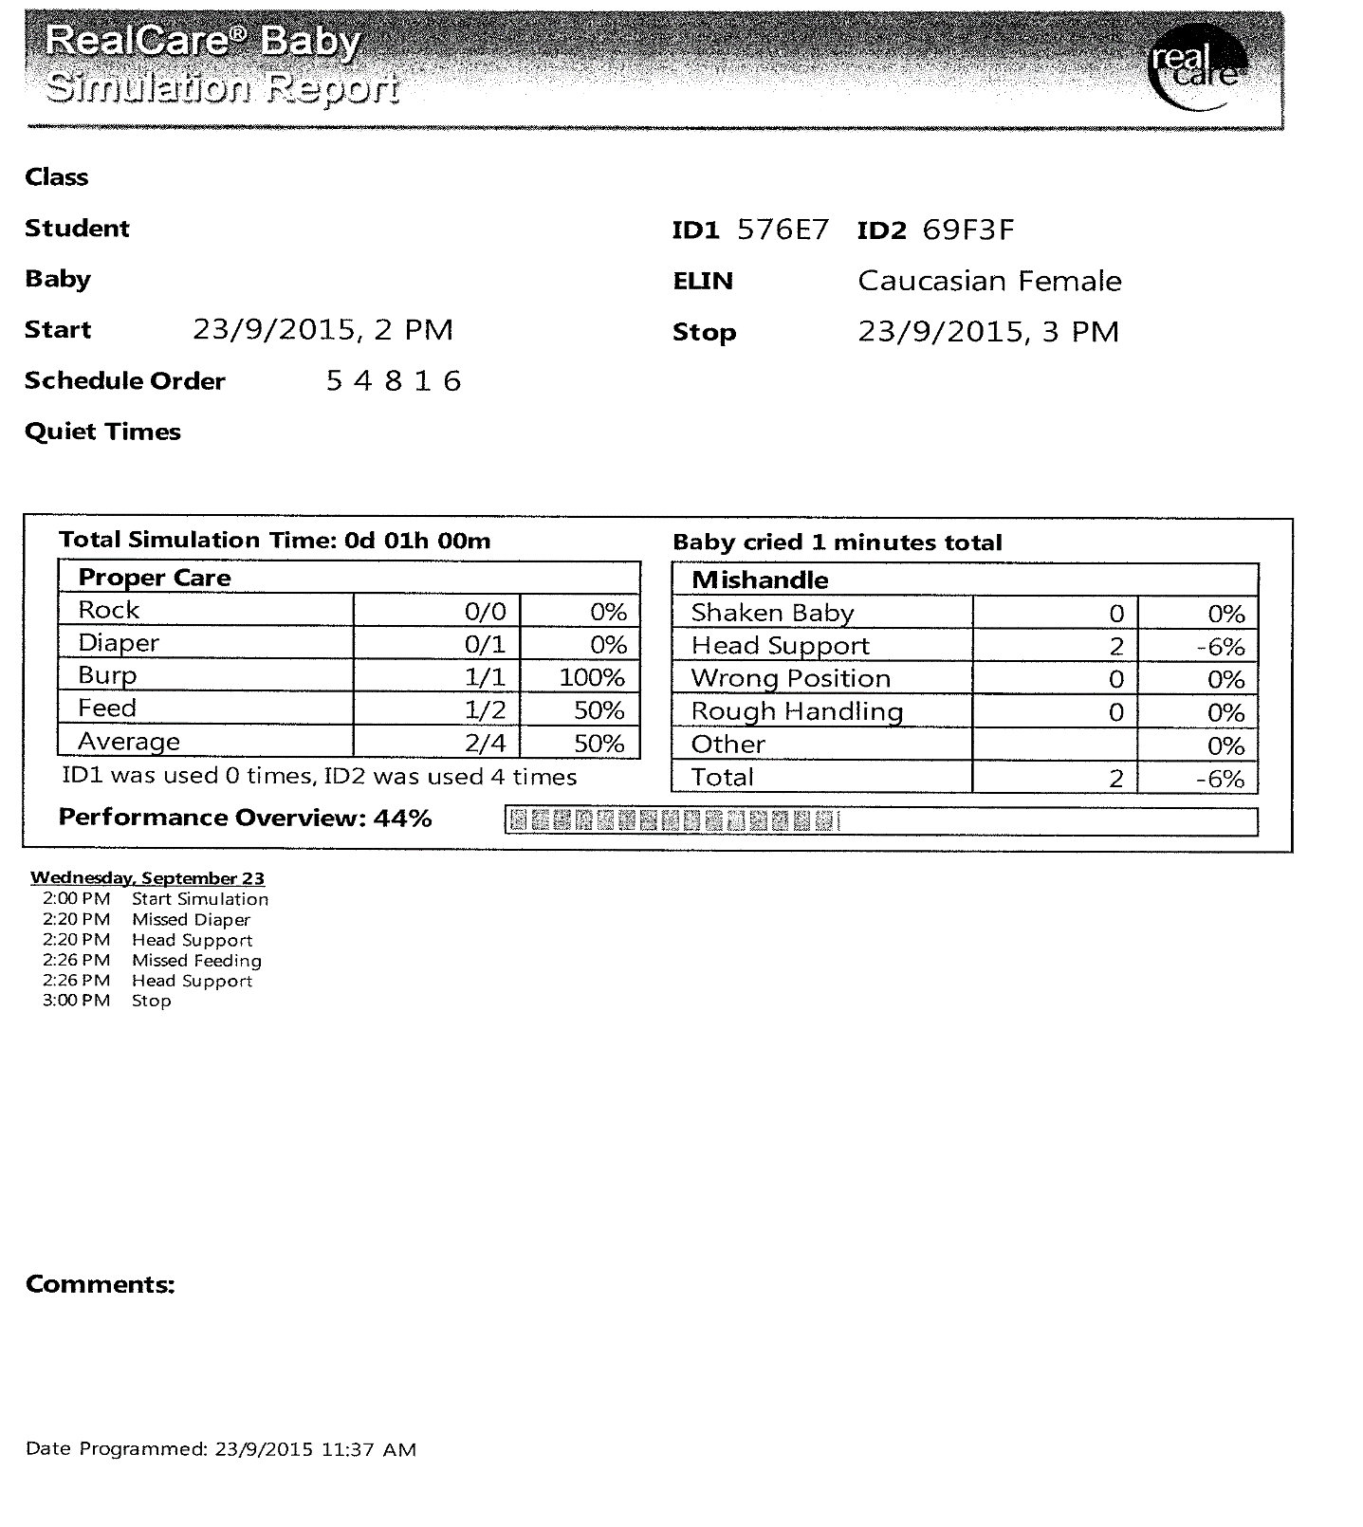
Vad registreras?
Här kan man ha en hel del träffar inte lika allvarligt
Här ser man hur många gånger varje person tagit hand om Elin
Många träffar här allvarligt

Slide 8
Journalanteckning
Inga data registreras i journalen
En sammanfattning av
Det här behöver jag träna mer på och kan behöva stöd i min föräldraroll
Styrkor vad har fungerat bra?

Slide 9
Kontakt
Vid frågor och funderingar kan du höra av dig till:
Karin Kamp
Psykolog på Vuxenhabiliteringen
karin.kamp@kronoberg.se
0470-583850
eller
Madeleine Nordström
Kurator på Vuxenhabiliteringen
madeleine.nordström@kronoberg.se
0470-583286

